Slide 1






CHÀO MỪNG CÁC EM ĐẾN VỚI BÀI HỌC HÔM NAY!

Slide 2

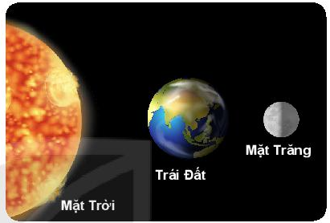


Nhật thực, Nguyệt thực là những hiện tượng thiên văn, xảy ra khi Mặt Trăng, Trái Đất và Mặt Trời cùng nằm trên một đường thẳng, theo thứ tự khác nhau.
Thứ tự của chúng trên đường thẳng khi đó như thế nào?

Slide 3


BÀI 33
ĐIỂM NẰM GIỮA HAI ĐIỂM.
TIA

Slide 4


NỘI DUNG BÀI HỌC
01
Điểm nằm giữa hai điểm
02
Tia

Slide 5



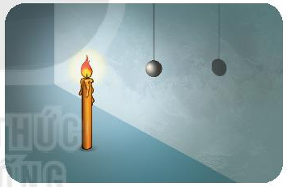
1. Điểm nằm giữa hai điểm
Thảo luận nhóm đôi (2 phút)
Em hãy quan sát hình ảnh bên:
Em có nhận xét gì về vị trí của ngọn nến, quả lắc và bóng của quả lắc ở trên tường?
Nhận thấy: Ngọn nến, quả lắc và cái bóng của quả lắc thẳng hàng. Quả lắc ở giữa ngọn nến và cái bóng của nó.

Slide 6


Điểm nằm giữa hai điểm
Hình 8.14 gồm ba điểm A, B, C cùng nằm trên đường thẳng d:
Điểm B nằm giữa hai điểm A và C.
Hai điểm A và B nằm cùng phía đối với điểm C.
Hai điểm A và C nằm khác phía đối với điểm B.
B
C
•
A
•
d
•
Hình 8.14

Slide 7



Em hãy quan sát Hình 8.15 và cho biết:
a) Điểm D nằm giữa hai điểm nào?
b) Hai điểm nào nằm cùng phía đối với điểm B?
c) Hai điểm nào nằm khác phía đối với điểm E?
A
•
E
•
•
•
•
B
D
C
Hình 8.15

Slide 8
Trả lời
A
•
E
•
•
•
•
B
D
C
Hình 8.15
a) D nằm giữa hai điểm B và C.
b) Hai điểm D, C nằm cùng phía đối với điểm B.
c) Hai điểm D, A nằm cùng phía đối với điểm E.

Slide 9
Hoạt động cá nhân
Luyện tập 1
Cho hai điểm phân biệt A, B như Hình 8.16.
Em hãy lấy hai điểm C và D sao cho:
Điểm C nằm giữa hai điểm A và B;
Điểm C và điểm D nằm khác phía đối với điểm B.
Khi đó điểm A và điểm B có nằm cùng phía đối với điểm D không?
A
B
•
•
Hình 8.16

Slide 10
Trả lời
A
C
B
D
•
•
•
•
Hình 8.16
Lấy điểm C nằm giữa hai điểm A và B;
Lấy điểm D nằm khác phía với điểm C đối với điểm B.
=> Khi đó, điểm A và B nằm cùng phía đối với điểm D.

Slide 11

Hoạt động nhóm đôi
Vận dụng
Cho hình bình hành ABCD như Hình 8.17. Em hãy xác định một điểm vừa nằm giữa hai điểm A và C, vừa nằm giữa hai điểm B và D.
A
D
B
C
Hình 8.17

Slide 12
Trả lời
A
D
I
B
C
Hình 8.17
Gọi I là giao điểm của BD và AC ta có I là điểm vừa nằm giữa hai điểm A và C, vừa nằm giữa hai điểm B và D.

Slide 13
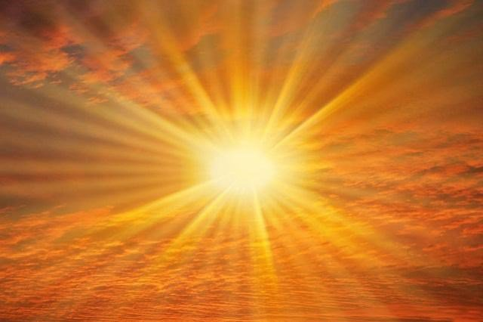
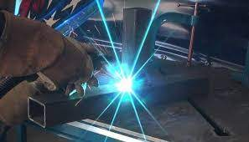
2. Tia
Các tia nắng mặt trời và tia sáng từ máy hàn cho ta hình ảnh của các tia.

Slide 14
Điểm O trên đường thẳng xy chia đường thẳng thành 2 phần (H.8.18a).
Đường thẳng xy
x
y
•
Tia Ox
O
Tia Oy
Hình 8.18a
Hình gồm điểm O và một phần đường thẳng bị chia ra bởi điểm O được gọi là một tia gốc O. Điểm O là gốc của tia.

Slide 15
Hai tia Ox và Oy gọi là hai tia đối nhau (H.8.18a). (Tia Ox là tia đối của tia Oy và tia Oy là tia đối của tia Ox).
Khi điểm B thuộc tia Am thì tia Am còn được gọi là tia AB (H.8.18b).
Đường thẳng xy
x
y
•
O
Tia Ox
Tia Oy
Hình 8.18a
Tia Am
•
•
m
A
B
Hình 8.18b

Slide 16
Quan sát Hình 8.19:
a) Em hãy đọc tên các tia trong hình;
b) Với mỗi tia ở câu a, tìm tia đối của chúng.
a) Các tia trong hình vẽ là: Ax, Ay, Bx, By.
b) Tia đối của Ax là tia Ay;
Tia đối của Ay là Ax;
Tia đối của By là Bx;
Tia đối của Bx là By.
•
•
x
A
B
y
Hình 8.19

Slide 17
Hoạt động cá nhân
Luyện tập 2
•
M
Quan sát Hình 8.20:
a) Em hãy đọc tên các tia trong hình;
b) Nếu điểm M nằm trên tia đối của tia AB thì M có thuộc tia BA không?
A
•
B
C
•
•
Hình 8.20
a) Các tia trong hình vẽ là: AB; BA; AC; CA; BC; CB.
b) Nếu điểm M nằm trên tia đối của tia AB thì điểm M có thuộc tia BA.

Slide 18

Thảo luận nhóm đôi
Thử thách nhỏ
Cho hai điểm phân biệt A và B. Hình gồm điểm A và tất cả các điểm nằm khác phía với điểm B đối với điểm A có phải là một tia không? Tia đó có phải là tia đối của tia AB không?
Trả lời
•
•
•
M
A
B
Hình gồm điểm A và tất cả các điểm M nằm khác phía với điểm B đối với điểm A có là một tia. Tia đó là tia đối của AB.

Slide 19



Bài 8.6 (SGK – tr50): Cho bốn điểm A, B, C, D cùng thuộc đường thẳng xy như hình 8.21. Trong các câu sau đây, câu nào đúng ?
LUYỆN TẬP
1. Điểm B nằm giữa hai điểm A và điểm D.
2. Điểm A và điểm C nằm cùng phía đối với điểm D.
3. Điểm B nằm khác phía điểm A đối với điểm D.
4. Điểm B và điểm C nằm cùng phía đối với điểm D.
Đ
Đ
S
Đ

Slide 20
Câu 8.7 (SGK – tr50): Quan sát hình 8.22 và cho biết:
x
A
B
C
y
•
•
•
Hình 8.22
a) Có tất cả bao nhiêu tia? Nêu tên các tia đó.
b) Điểm B nằm trên các tia nào? Tia đối của chúng là tia nào?
c) Tia AC và tia CA có phải là hai tia đối nhau không?

Slide 21
Trả lời
x
A
B
C
y
•
•
•
Hình 8.22
a) Có tất cả 6 tia: Ax; Ay; Bx; By; Cx; Cy.
b) Điểm B nằm trên các tia: Ay; By; Bx; Cx.
Các tia đối lần lượt là Ax; Bx; By; Cy.
c) Tia AC và tia CA không phải là hai tia đối nhau.

Slide 22
Bài 8.8 (SGK – tr50): Cho điểm C nằm trên tia Ax, điểm B nằm trên tia Cx. Biết rằng A, B, C phân biệt. Trong các câu sau đây, câu nào đúng?
1. Điểm A nằm trên tia BC.
2. Điểm C vừa nằm trên tia AB vừa nằm trên tia BA.
3. Tia CB và tia BC là hai tia đối nhau.
4. Tia CA và tia Cx là hai tia đối nhau.
Đ
Đ
S
Đ
Ta có hình vẽ:
A
C
B
x
•
•
•

Slide 23

VẬN DỤNG
Bài 8.9 (SGK – tr50): Cho ba điểm A, B, C không thẳng hàng.
a) Em hãy viết tên các tia chứa hai trong ba điểm A, B, C.
b) Trong các tia đó, tìm hai tia khác gốc có đúng một điểm chung.

Slide 24
Trả lời
Ta có hình vẽ sau:
A
•
B
C
•
•
a) Các tia là: AB; AC; BA; BC; CA; CB.
b) Hai tia khác gốc có đúng một điểm chung là CA; BA.

Slide 25


NHIỆM VỤ VỀ NHÀ
Hoàn thành các bài tập còn lại trong SGK và SBT.
Chuẩn bị trước bài 34: “Đoạn thẳng. Độ dài đoạn thẳng”.
Ôn tập các kiến thức đã học trong bài.

Slide 26


CẢM ƠN CÁC EM ĐÃ LẮNG NGHE BÀI GIẢNG!

